Slide 1
Session 9
Truy cập dữ liệu từ cơ sở dữ liệu

Slide 2
Mục tiêu bài học
Mô tả câu lệnh SELECT, cú pháp của nó và sử dụng
Giải thích làm thế nào để sử dụng biểu thức với câu lệnh SELECT
Giải thích các mệnh đề khác nhau được sử dụng với SELECT
Trạng thái sử dụng của mệnh đề ORDER BY

Slide 3
Câu lệnh SELECT
- Hiển thị thông tin được yêu cầu trong một bảng
- Truy xuất các hàng và các cột từ một hoặc nhiều bảng
- Đầu ra của câu lệnh SELECT là một bảng khác được gọi là tập kết quả (Result Set)
- Nối (join) hai bảng hoặc truy xuất một tập con của các cột từ một hay nhiều bảng
Syntax:
SELECT <column_name1>…<column_nameN> FROM <table_name>

Slide 4

Câu lệnh SELECT
SELECT Emp_No, Emp_Name, Emp_DOB, Emp_DOJ FROM Employee
Emp_No | Emp_Name | Emp_DOB | Emp_DOJ
345 | James | 24-Sep-1968 | 30-May-1990
873 | Pamela | 27-Jul-1970 | 19-Nov-1993
693 | Allan | 10-Sep-1970 | 01-Jul-1992
305 | Geoff | 12-Feb-1973 | 29-Oct-1996
Tập kết quả

Slide 5
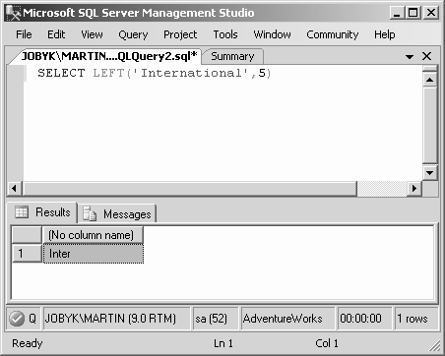
SELECT không có FROM
SQL Server cho phép sử dụng câu lệnh SELECT không có FROM
Ví dụ:
Xuất:
    SELECT LEFT(‘International’,5)

Slide 6
Hiển thị tất cả các cột
Dấu hoa thị (*) được sử dụng để truy xuất tất cả các cột từ bảng
Cú pháp:
SELECT * FROM <tên_bảng>
Ví dụ:
SELECT * FROM Sales.Individual

Slide 7
Hiển thị các cột được chọn
Một danh sách cột có thể được sử dụng để hiển thị các cột thích hợp mà được chọn bởi người dùng
Cú pháp:
SELECT <tên_cột_1>..<tên_cột>
FROM <tên_bảng>
Ví dụ:
SELECT LocationID,CostRate FROM
Production.Location

Slide 8
Các biểu thức khác nhau với SELECT
Các biểu thức cho phép người dùng thấy được tập kết quả trong một trật tự mong đợi
Chúng có thể được sử dụng để gán các tên khác nhau cho các cột, tính toán các giá trị và loại trừ các giá trị trùng trong tập kết quả

Slide 9
Sử dụng các hằng trong các tập kết quả
Các hằng chuỗi ký tự được sử dụng để nối (join) các các cột ký tự và giúp thích hợp việc định dạng
Ví dụ:
SELECT [Name] +’ : ‘+ CountryRegionCode + ‘ --> ’ +[Group] FROM Sales.SalesTerritory

Slide 10
Đổi tên các cột trong tập kết quả
Các đầu mục (Heading) có thể được thay đổi, đổi tên hoặc có thể được gán cho một tên mới bằng việc sử dụng mệnh đề as
Ví dụ:
SELECT ModifiedDate as ‘ChangedDate’ FROM
Sales.Individual

Slide 11
Tính các giá trị trong tập kết quả
Các biểu thức toán học cho phép tập kết quả chứa đựng các giá trị đã tính toán từ các giá trị được lưu trữ trong CSDL cơ sở
Ví dụ:
SELECT ProductID,StandardCost,StandardCost *
0.15 as Discount FROM Production.ProductCostHistory

Slide 12
Sử dụng DISTINCT
Mệnh đề DISTINCT:
Ngăn chặn sự truy xuất của các bản ghi trùng lặp
Loại trừ các hàng trùng nhau trong một tập kết quả
Ví dụ:
SELECT DISTINCT StandardCost FROM Production.ProductCostHistory

Slide 13
Sử dụng TOP và PERCENT
Từ khóa TOP sẽ hiển thị chỉ một vài tập hợp đầu tiên của các hàng như một tập kết quả
Số lượng các hàng được giới hạn với một số lượng hoặc phần trăm (percent) của các hàng
Cú pháp:
SELECT [ALL | DISTINCT] [TOP expression
[PERCENT] [WITH TIES]]

Slide 14
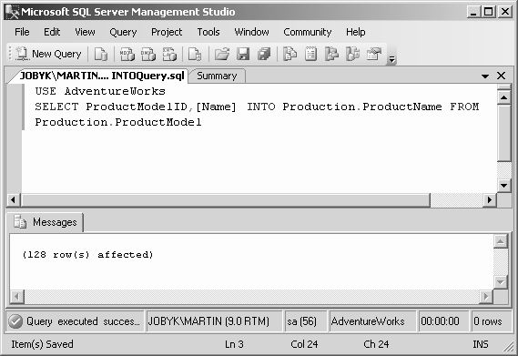
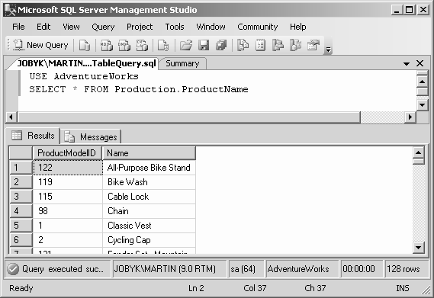
SELECT với INTO
Xuất
Tạo một bảng mới
Chèn các hàng và các cột được liệt kê trong câu lệnh SELECT vào bảng mới
Người dùng sẽ có quyền được yêu cầu (required) để CREATE TABLE trong CSDL đích
Cú pháp:
SELECT <tên_cột_1>..<tên_cột_N>
[INTO bảng_dữ_liệu_mới] FROM danh_sách_bảng
Ví dụ:
SELECT ProductModelID,[Name] INTO
Production.ProductName FROM
Production.ProductModel

Slide 15
SELECT với FROM
Chỉ rỏ các bảng hoặc các khung nhìn (view) từ mỗi bản ghi sẽ được truy xuất
Cú pháp:
SELECT <tên_cột> FROM tên_bảng
[[AS] bídanh]
Ví dụ:
SELECT * FROM Production.Illustration

Slide 16
SELECT với WHERE 1-6
Các phép toán:
Chọn hoặc giới hạn các bản ghi được truy xuất bởi câu lệnh truy vấn
Cú pháp:
Phép toán | Sự mô tả
= | Bằng
<> | Không bằng
> | Lớn hơn
< | Nhỏ hơn
>= | Lớn hơn hoặc bằng
<= | Nhỏ hơn hoặc bằng
! | Không
BETWEEN | Giữa một khoảng
LIKE | Tìm kiếm với một trật tự mẫu
IN | Bên trọng một khoảng
SELECT <tên_cột_1>...<tên_cột_N> FROM
<tên_bảng> WHERE <điều_kiện_tìm_kiếm>

Slide 17
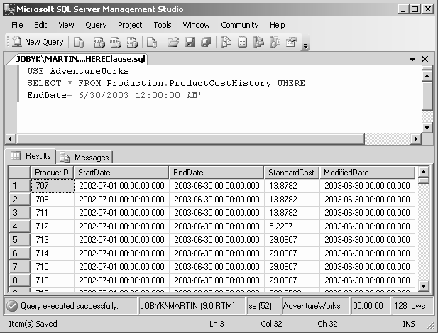
SELECT với WHERE 2-6
Xuất
Ví dụ:
SELECT * FROM Production.ProductCostHistory
WHERE EndDate = ‘6/30/2003 12:00:00 AM’

Slide 18
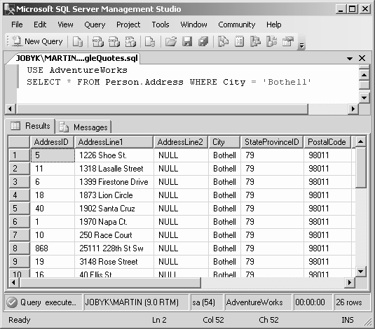
SELECT với WHERE 3-6
Các truy vấn SQL sử dụng các dấu nháy đơn để bao đóng các giá trị text (văn bản).
Ví dụ:
Xuất
SELECT * FROM Person.Address WHERE
City = ‘Bothell’

Slide 19
SELECT với WHERE 4-6
Các ký tự thay thế
Giá trị số không được bao đóng trong bất kỳ cặp dấu nháy nào
Ví dụ:
Các ký tự thay thế được sử dụng với từ khóa LIKE làm cho câu lệnh truy vấn chính xác và rõ ràng.
Wildcard | Sự mô tả | Ví dụ
_ | Nó sẽ hiển thị một ký tự đơn. | SELECT * FROM Person.Contact WHERE Suffix LIKE ‘Jr_’
% | Nó sẽ hiển thị một chuổi với chiều dài bất kỳ. | SELECT * FROM Person.ContactWHERE LastName LIKE ‘B%’
[ ] | Nó sẽ hiển thị một ký tự đơn trong phạm vi khoảng được bao đóng trong cặp ngoặc vuông | SELECT * FROM Sales.CurrencyRate WHERE ToCurrencyCode LIKE ‘C[AN][DY]’
[^] | Sẽ hiển thị bất kỳ ký tự đơn nào không có trong khoảng của cặp ngoặc vuông . | SELECT * FROM Sales.CurrencyRate WHERE ToCurrencyCode LIKE ‘A[^R][^S]’
SELECT * FROM HumanResources.Department
WHERE DepartmentID < 10

Slide 20
SELECT với WHERE 5-6
Mệnh đề WHERE cũng được sử dụng các phép toán logic như AND, OR và NOT
  Phép toán AND nối hai hoặc nhiều điều kiện
    Trả về tất cả các hàng từ các bảng ở đó các điều kiện được liệt kê là True (đúng)
  Ví dụ:
SELECT * FROM Sales.CustomerAddress WHERE
AddressID > 900 AND AddressTypeID = 5

Slide 21
SELECT với WHERE 6-6
OR hiển thị tất cả các hàng nếu nó thỏa mãn bất kỳ một trong các điều kiện
  Ví dụ:
SELECT * FROM Sales.CustomerAddress WHERE
AddressID < 900 OR AddressTypeID = 5
Phép toán NOT phủ định điều kiện tìm kiếm
  Ví dụ:
SELECT * FROM Sales.CustomerAddress WHERE
NOT AddressTypeID = 5

Slide 22
Mệnh đề GROUP BY 1-2
Từ khóa GROUP BY phân chia tập kết quả thành một hoặc nhiều tập con
Từ khóa GROUP BY được theo bởi danh sách các cột, được biết như là các cột nhóm
Cho mỗi cột nhóm, chỉ có một hàng
Tuy nhiên, nó có thể có nhiều hơn một cột nhóm

Slide 23
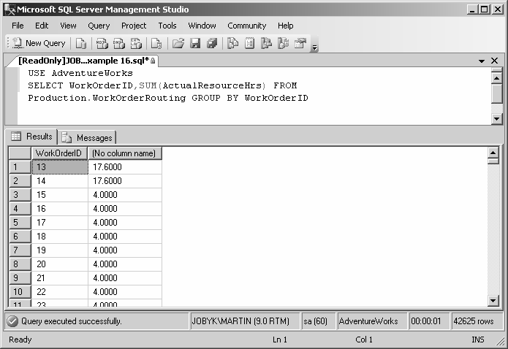
Mệnh đề GROUP BY 2-2
Xuất
Cú pháp:
Ví dụ:
SELECT <tên_cột1>..<tên_cộtN> FROM
<tên_bảng> GROUP BY <tên_cột>
SELECT WorkOrderID,SUM(ActualResourceHrs)
FROM Production.WorkOrderRouting GROUP BY
WorkOrderID

Slide 24
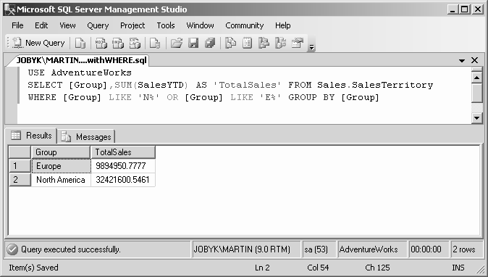
GROUP BY với WHERE
Xuất
Giới hạn các hàng cho việc nhóm
Nhóm các hàng mà thỏa mãn điều kiện tìm kiếm
Ví dụ:
SELECT [Group],SUM(SalesYTD) AS ‘TotalSales’
FROM Sales.SalesTerritory WHERE [Group] LIKE
‘N%’ OR [Group] LIKE ‘E%’ GROUP BY [Group]

Slide 25
GROUP BY với NULL
Một hàng riêng biệt được tạo thành, nếu cột nhóm chứa đựng các giá trị NULL
Nếu cột nhóm chứa đựng nhiều hơn một giá trị NULL, thì các giá trị NULL được đặt vào một hàng đơn
Ví dụ:
SELECT Class, AVG (ListPrice) AS ‘AverageListPrice’
FROM Production.Product GROUP BY Class

Slide 26
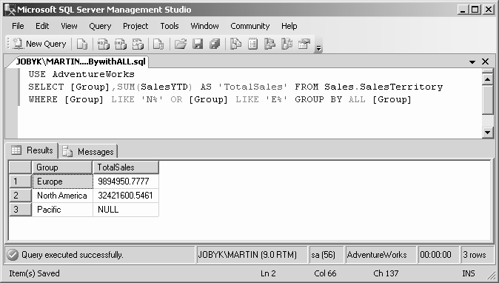
GROUP BY với ALL
Xuất
GROUP BY với ALL bao gồm tất cả các nhóm là các dạng của mệnh đề GROUP BY
Cú pháp:
SELECT <tên_cột> FROM <tên_bảng> WHERE
<điều kiện> GROUP BY ALL <tên_cột>
Ví dụ:
SELECT [Group],SUM(SalesYTD) AS ‘TotalSales’ FROM
Sales.SalesTerritory WHERE [Group] LIKE ‘N%’ OR
[Group] LIKE ‘E%’ GROUP BY ALL [Group]

Slide 27
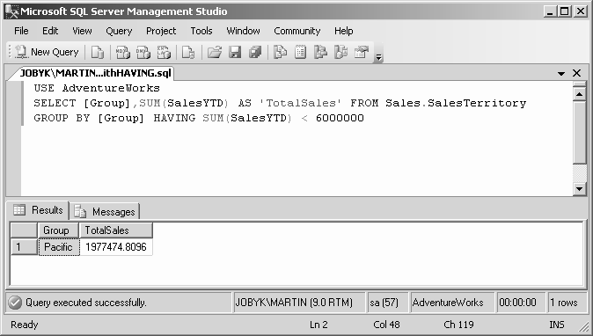
GROUP BY với HAVING
Xuất
Nó chỉ ra một điều kiện cho một nhóm
Cú pháp:
Ví dụ:
SELECT <tên_cột> FROM <tên_bảng> GROUP BY
<tên_cột> HAVING <điều_kiện_tìm_kiếm>
SELECT [Group],SUM(SalesYTD) AS ‘TotalSales’ FROM
Sales.SalesTerritory GROUP BY [Group] HAVING
SUM(SalesYTD) < 6000000

Slide 28
Tổng kết dữ liệu 1-5
Dữ liệu có thể được tổng kết sử dụng các phép toán như like CUBE và ROLLUP
Số lượng các cột trong mệnh đề GROUP BY xác định số lượng của các hàng tổng kết trong tập kết quả

Slide 29
Tổng kết dữ liệu 2-5
CUBE:
  Nó đưa ra một hàng siêu kết hợp
  Nó đưa ra tổng kết của các hàng mà mệnh đề GROUP BY sinh ra
  Nó hiển thị NULL trong tập kết quả và trả về tất cả các giá trị này

Slide 30
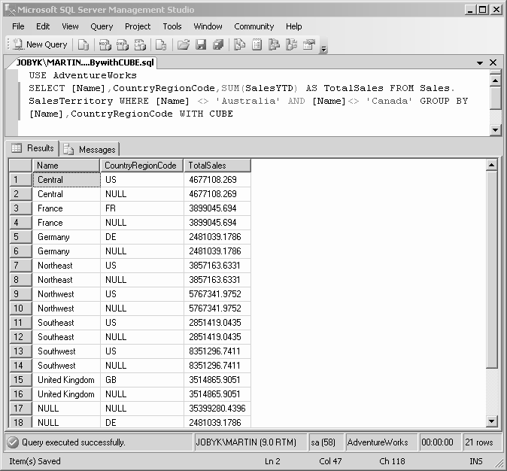
Tổng kết dữ liệu 3-5
Xuất
Cube:
  Cú pháp:
  Ví dụ:
SELECT <tên_cột> FROM <tên_bảng> GROUP BY
<tên_cột> WITH CUBE
SELECT [Name],CountryRegionCode,SUM(SalesYTD) AS
TotalSales FROM Sales.SalesTerritory WHERE [Name] <>
‘Australia’ AND [Name]<> ‘Canada’ GROUP BY [Name],
CountryRegionCode WITH CUBE

Slide 31
Tổng kết dữ liệu 4-5
ROLLUP:
  Nó sinh ra một tập kết quả mà chỉ ra các nhóm được sắp xếp theo một thứ tự thừa kế
  Nó sắp xếp các nhóm từ thấp nhất đến cao nhất
  Nhóm thừa kế phụ thuộc vào thứ tự ở đó các cột được nhóm được chỉ ra

Slide 32
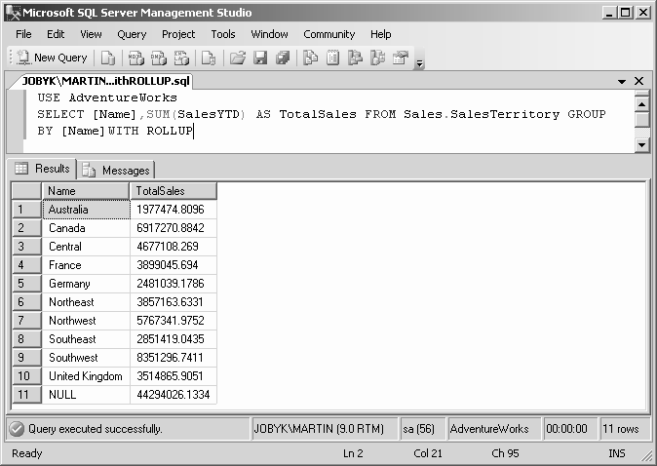
Tổng kết dữ liệu 5-5
Xuất
ROLLUP:
  Cú pháp:
  Ví dụ:
SELECT <tên_cột> FROM <tên_bảng> GROUP BY
<tên_cột> WITH ROLLUP
SELECT [Name],SUM(SalesYTD) AS TotalSales FROM
Sales.SalesTerritory GROUP BY [Name]WITH ROLLUP

Slide 33
Mệnh đề ORDER BY
ORDER BY:
Chỉ ra thứ tự ở đó các cột được sắp xếp trong một tập kết quả
Sắp xếp tập kết quả theo thứ tự tăng dần (ASC) hoặc giảm dần (DESC)
Trong trường hợp nhiều trường, trường bên trái nhất được xem như là cấp độ chính để sắp xếp

Slide 34
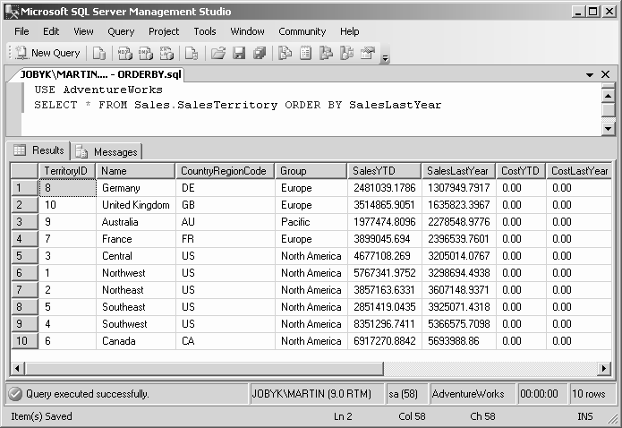
Mệnh đề ORDER BY
Xuất
Cú pháp:
Ví dụ:
SELECT <tên_cột> FROM <tên_bảng> ORDER BY
<tên_cột> {ASC|DESC}
SELECT * FROM Sales.SalesTerritory ORDER BY
SalesLastYear

Slide 35
Tổng kết
Đầu ra của câu lệnh SELECT được gọi là một tập kết quả
Câu lệnh SELECT định nghĩa các cột được sử dụng trong một truy vấn
Dấu hoa thị (*) được sử dụng để hiển thị tất cả các cột trong bảng
Mệnh đề AS giúp sửa tên một cột trong tập kết quả
Một điều kiện luận lý (boolean) được sử dụng bởi mệnh đề WHERE để kiểm tra điều kiện của các hàng
Phép toán như CUBE và ROLLUP được sử dụng với mệnh đề GROUP BY để tổng kết dữ liệu
Mệnh đề ORDER BY chỉ ra thứ tự ở đó các cột sẽ được sắp xếp trong một tập kết quả

